Slide 1
AlGORITMOS DE ESCALONAMENTO
Introdução à informática
Professor Hugo Pinheiro

Slide 2






INTEGRANTES DO GRUPO 7
FERNANDA
RODRIGO
KENNETH
LUANDERSON
AMANDA
JADE

Slide 3

O QUE VOCÊ VERÁ POR AQUI…
O Algoritmo de Escalonamento
Tipos de Algoritmos
Curiosidades

Slide 4



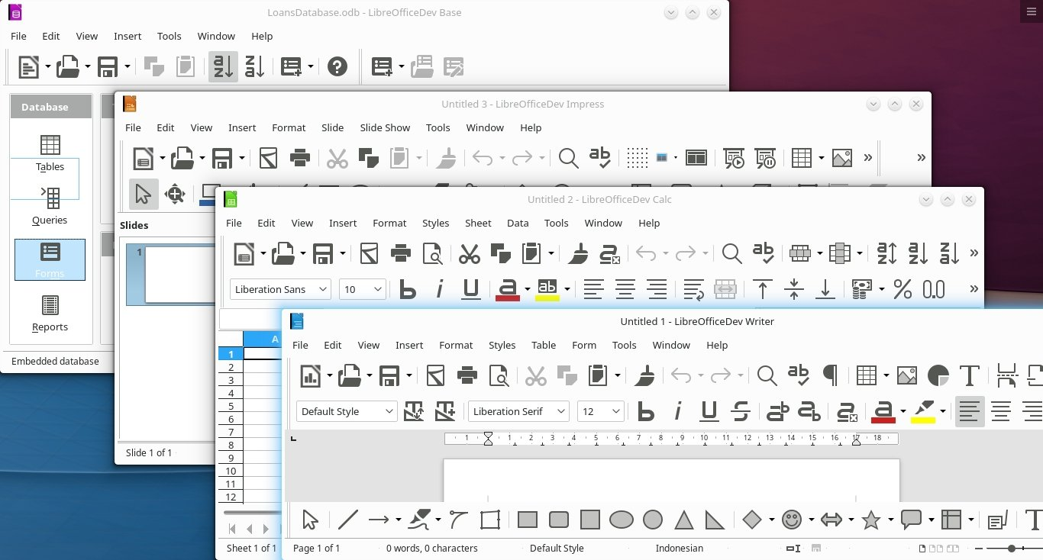
OS PROCESSOS
Um processo é um programa em execução junto ao ambiente associado (registros, variáveis, entre outros)

Slide 5
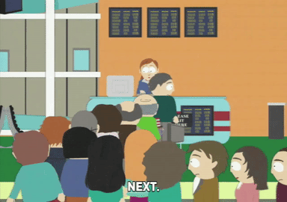
O ESCALONADOR
O que dita as normas
Existem diversas técnicas/algoritmos para o escalonamento de processos
Na fila do banco…

Slide 6
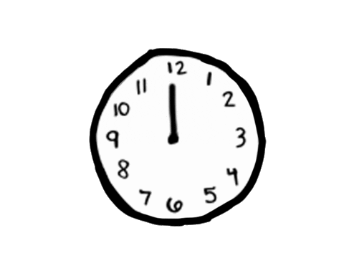
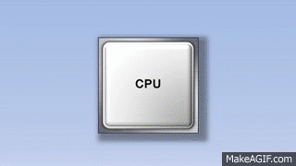

O que são esses Algoritmos?
Uma divisão de tempo em que cada processo utilizará a CPU

Slide 7
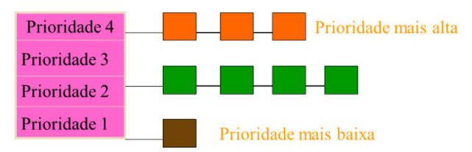

Para que servem?
Evitar ociosidade na CPU
Lentidão no computador
Dar a impressão, para o usuário, que executa mais de uma tarefa ao mesmo tempo

Slide 8
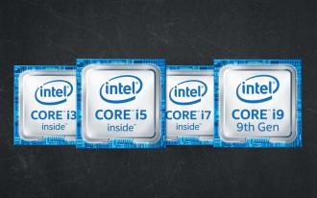
O que eles envolvem?
Processador
Núcleos

Slide 9
TIPOS DE ALGORITMOS
Quais são os principais tipos de algoritmo de escalonamento que foram ou são utilizados.

Slide 10





ALGORITMOS
RR
SJF
Multiplas filas
Round-Robin
Shortest Job First
SRTF
FIFO
Shortest-RemainingTime-First
First In First Out

Slide 11
RR
Round-Robin

Slide 12
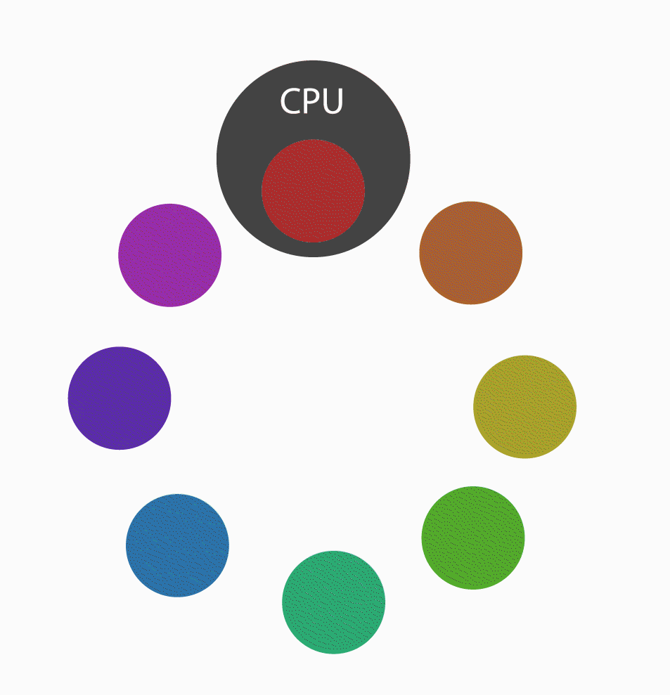
O que é o Round Robin?
O RR é um dos algoritmos mais antigos e é usado em sistemas operacionais multitarefas. Ele funciona utilizando prempção.
O que é prempção? É a interrupção abrupta/forçada de processos para que outro seja executado.
E porque o Round Robin leva esse nome?
O RR tem seus processos organizados em fila circular, explicando o nome de Round Robin(que traduzido significa rodízio do inglês).

Slide 13
Exemplo de funcionamento:
Se o quantum é 100 milisegundos e a tarefa leva 250 milisegundos para completar, o agendamento round-robin suspenderá a tarefa após os primeiros 100 milisegundos e dará a outra tarefa da fila, o mesmo tempo. Essa tarefa será executada portanto após 3 agendamentos a saber (100 ms + 100 ms + 50 ms). A interrupção da tarefa é conhecida como preempção.
Tarefa 1 = Tempo de execução igual a 250 ms (quantum 100 ms).
1. Primeiro agendamento = executa tarefa durante 100 ms.
2. Segundo agendamento = mais 100 ms de execução da tarefa.
3. Terceiro agendamento = 100 ms, mas a tarefa termina após os primeiros 50 ms.

Slide 14
Vantagens X Desvantagens
Vantagens
Desvantagens
Simples de implementar
Todos os trabalhos recebem uma alocação justa de CPU.
Permite o melhor desempenho em termos de tempo médio de resposta.
Se houver processos longos ativos, tarefas de curta duração podem ter sem tempo prejudicados.
O desempenho do processador depende muito do quantum de tempo.

Slide 15
FIFO
FIRST IN FIRST OUT

Slide 16
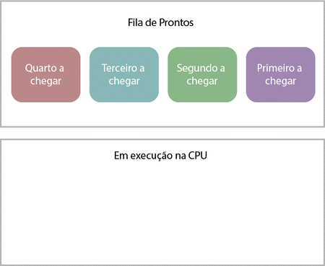
FIFO significa primeiro a chegar, primeiro a sair.

Slide 17
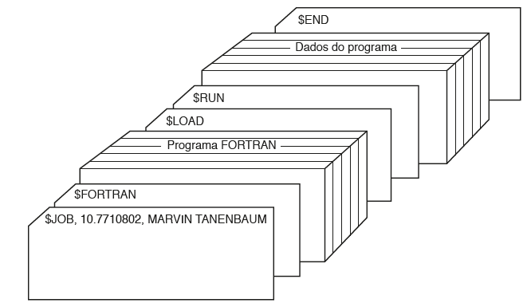
Segunda Geração - Sistema em Lote (batch) - Década de 60.
Conjunto de JOBS (tarefas) colocados de uma vez, e executados um após o outro.
Contexto Histórico
Estrutura de um job do Sistema Operacional FMS.

Slide 18
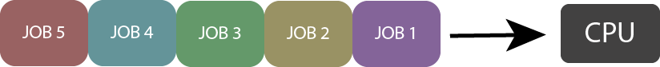
Exemplos de programas:
cálculos numéricos
compilações
ordenações
backups.
Não exige a interação do usuário com a aplicação.

Slide 19

FIFO não prioriza o tempo de execução, mas sim a ordem que os processos chegam à CPU.
Analogia: FILA.

Slide 20
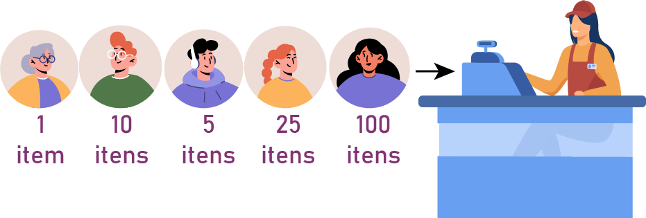
Analogia com o dia a dia: fila de supermercado
Vantagem: simples!
O que importa é a ordem de chegada (nada de furar fila).

Slide 21

Desvantagem
Maior tempo de espera por processos curtos
Não existem processos preferenciais (não preemptivo).

Slide 22
SJF
SHORTEST JOB FIRST

Slide 23
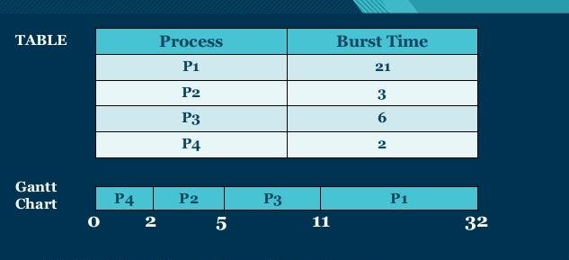
Como funciona o SJF ?
O SJF age da seguinte maneira, ele dá prioridade a processos com o menor tempo de execução em fila.

Slide 24
O SJF é usado comumente ?
O uso do SJF, é muito comum de ser usado porém não perceptivo.
como assim não perceptivo ?, quando executamos um programa no nosso sistema operacional, o uso de escalonamento é ativado pela CPU, referente a esse programa para a realização da execução.

Slide 25


Exemplo SJF no cotidiano.

Slide 26

Curiosidades sobre o SJF:
Em caso de empate, usa-se o FIFO para desempate.
Quando a informação sobre o tempo de execução(CPU burst) não se encontra disponível, o ciclo deve ser estimado ou usa-se o anterior.
Associa a cada processo a duração de seu próximo tempo de execução.
A CPU é atribuída ao processo que tem o menor tempo de execução.

Slide 27
SRTF
Shortest Remaining Time First

Slide 28
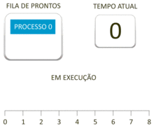
A sigla em inglês SRTF significa “Shortest Remaining Time First”
- Menor tempo restante primeiro.

Slide 29
Algoritmo de agendamento de primeiro tempo restante mais curto.
A versão preemptiva do agendamento Shortest Job First (SJF) é conhecida como Shortest Remaining Time First (SRTF). Com a ajuda do algoritmo SRTF, o processo com a menor quantidade de tempo restante até a conclusão é selecionado primeiro para ser executado.
Então basicamente no SRTF, os processos são escalonados de acordo com o menor tempo restante.
No entanto, o algoritmo SRTF envolve mais overheads do que o escalonamento do Shortest job first (SJF), porque no SRTF OS é necessário frequentemente para monitorar o tempo de CPU dos jobs na fila READY e para realizar a troca de contexto.
No algoritmo de escalonamento SRTF, a execução de qualquer processo pode ser interrompida após um determinado período de tempo. Na chegada de cada processo, o escalonador de curto prazo agenda os processos da lista de processos disponíveis e processos em execução que têm o menor tempo de intermitência restante.

Slide 30
Vantagens
A principal vantagem do algoritmo SRTF é que ele torna o processamento dos trabalhos mais rápido que o algoritmo SJN, já que seus custos indiretos não são contabilizados;
Vantagem sobrepor processamento com operações E/S (multiprogramação);
Busca minimizar tempo de espera;

Slide 31
Desvantagens
No SRTF, a troca de contexto é feita muito mais vezes do que no SJN devido ao maior consumo do valioso tempo de processamento da CPU. O tempo consumido da CPU então se soma ao seu tempo de processamento e isso diminui a vantagem do processamento rápido desse algoritmo.

Slide 32
EXEMPLOS
Explicação
Na 0ª unidade da CPU, há apenas um processo que é P1, então P1 é executado para a 1 unidade de tempo.
Na 1ª unidade da CPU chega o Processo P2. Agora, o P1 precisa de mais 6 unidades a mais para ser executado, e o P2 precisa de apenas 3 unidades. Então, P2 é executado primeiro pela preempção de P1.
Na 3ª unidade de tempo, o processo P3 chega, e o tempo de rajada de P3 é de 4 unidades, que é maior que o tempo de conclusão de P2 que é de 1 unidade, então P2 continua sua execução.

Slide 33
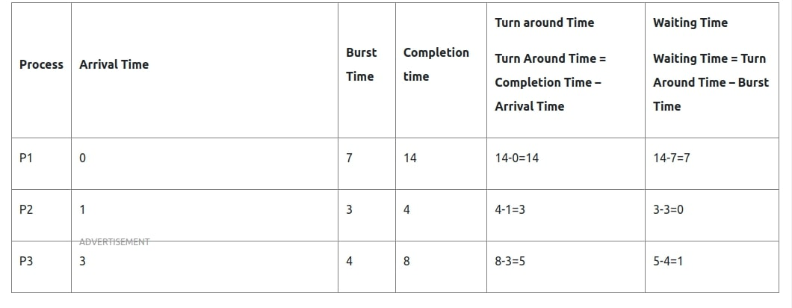
EXEMPLOS

Slide 34
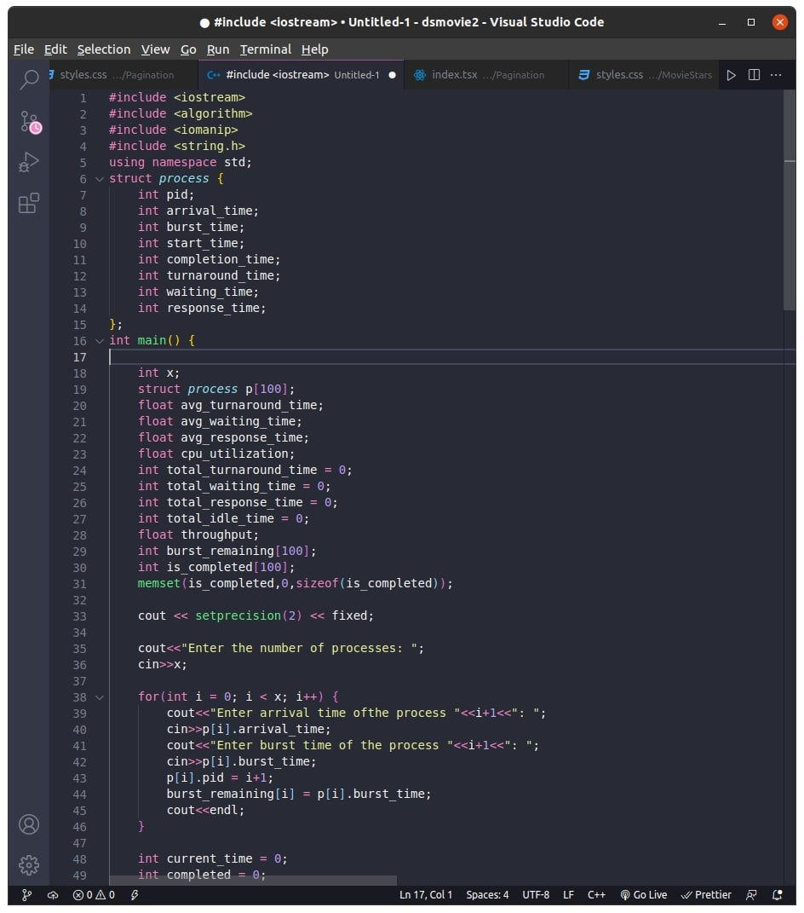
Implementação

Slide 35
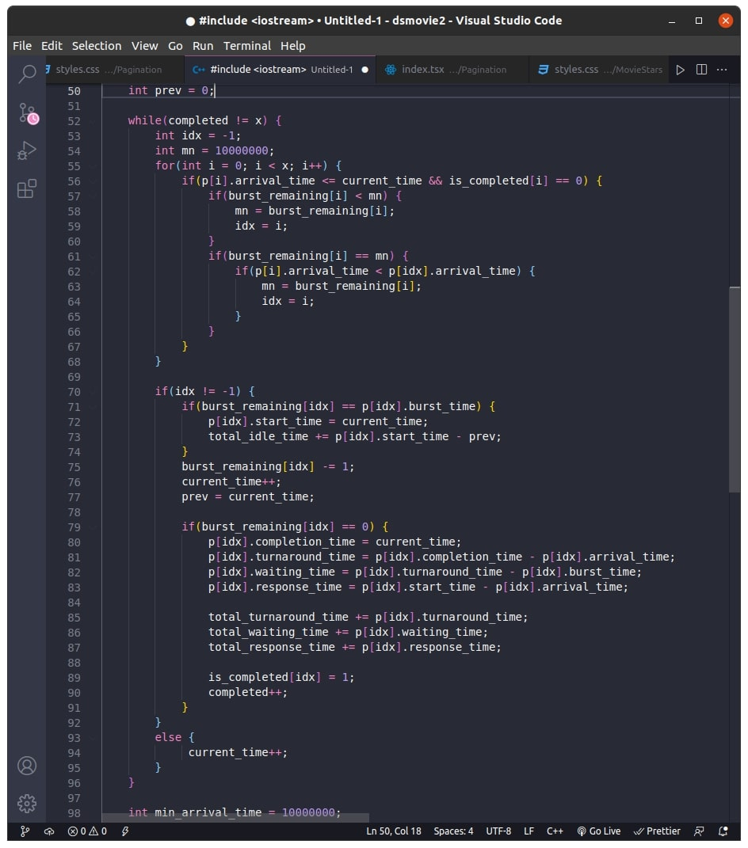
Implementação

Slide 36
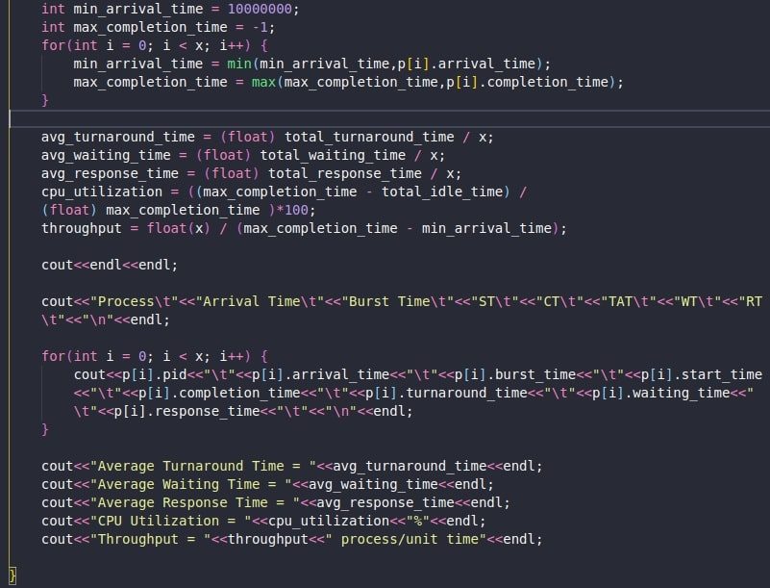
Implementação

Slide 37
Multiplas
Filas

Slide 38

Permite que os processos sejam agrupados e atribuídos a filas diferentes, com escalonamentos diferentes

Slide 39
Vantagens
Permite determinar a importância de cada processo e a preferência de execução
Outros algoritmos podem favorecer uma situação e desfavorecer outra

Slide 40

Desvantagens
Pode causar overhead (sobrecarga)

Slide 41
Múltiplas filas com realimentação
Permite que os processos mudem de fila ou sejam reescalonados na própria fila.
É usado:
FIFO
SJF
RR

Slide 42

Exemplo do cotidiano

Slide 43

OBRIGADA!

